Slide 1
Navegando SORA

Slide 2
Como Usar Link:
https://fast.wistia.net/embed/iframe/x1crca6t1n?videoFoam=true

Slide 3
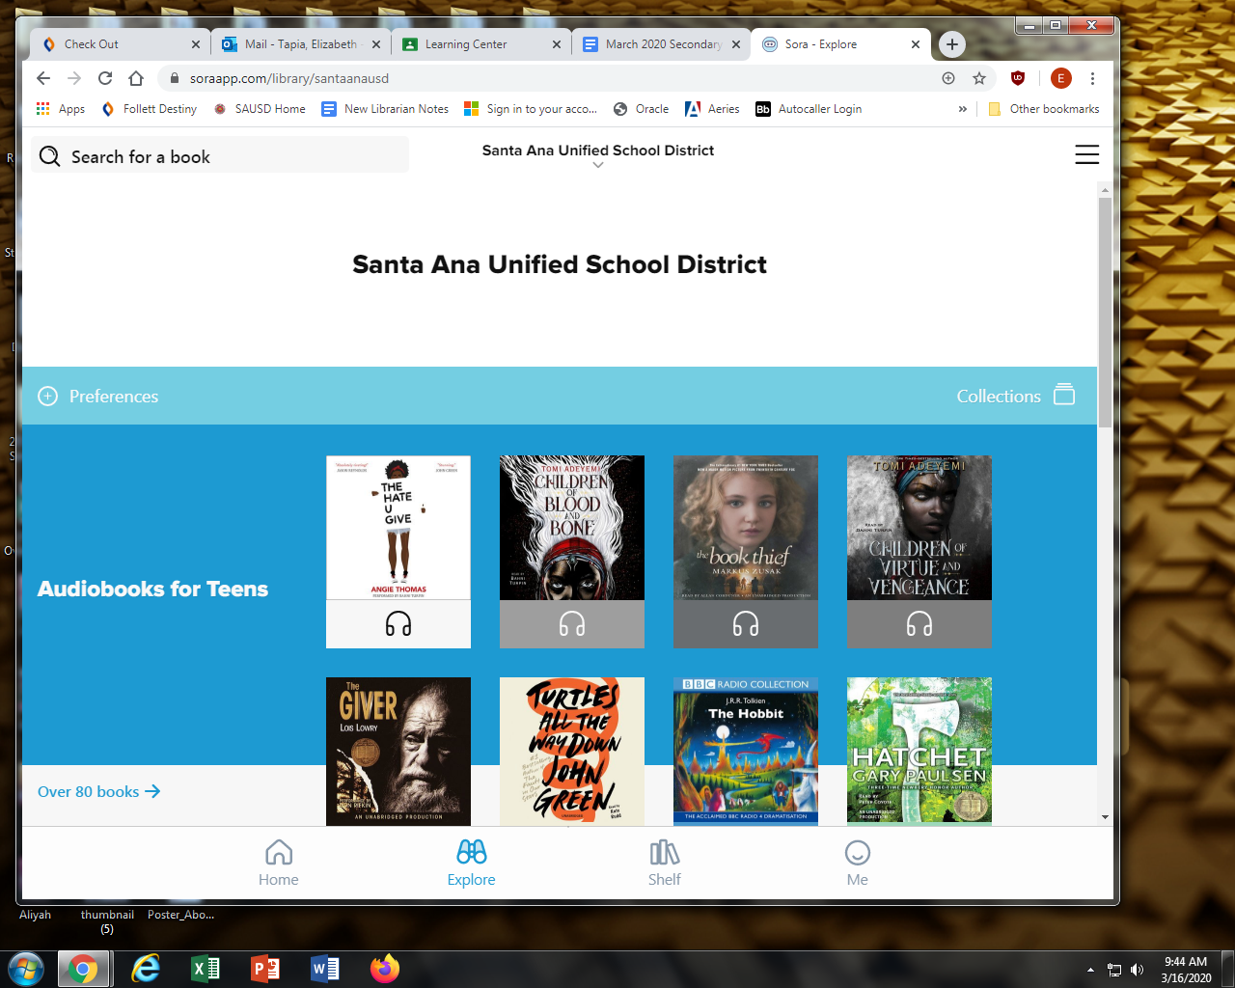
Paso 1
Visten soraapp.com/library/santaanausd
y luego inicie sesión con su cuenta de SAUSD Google
Place your screenshot here

Slide 4
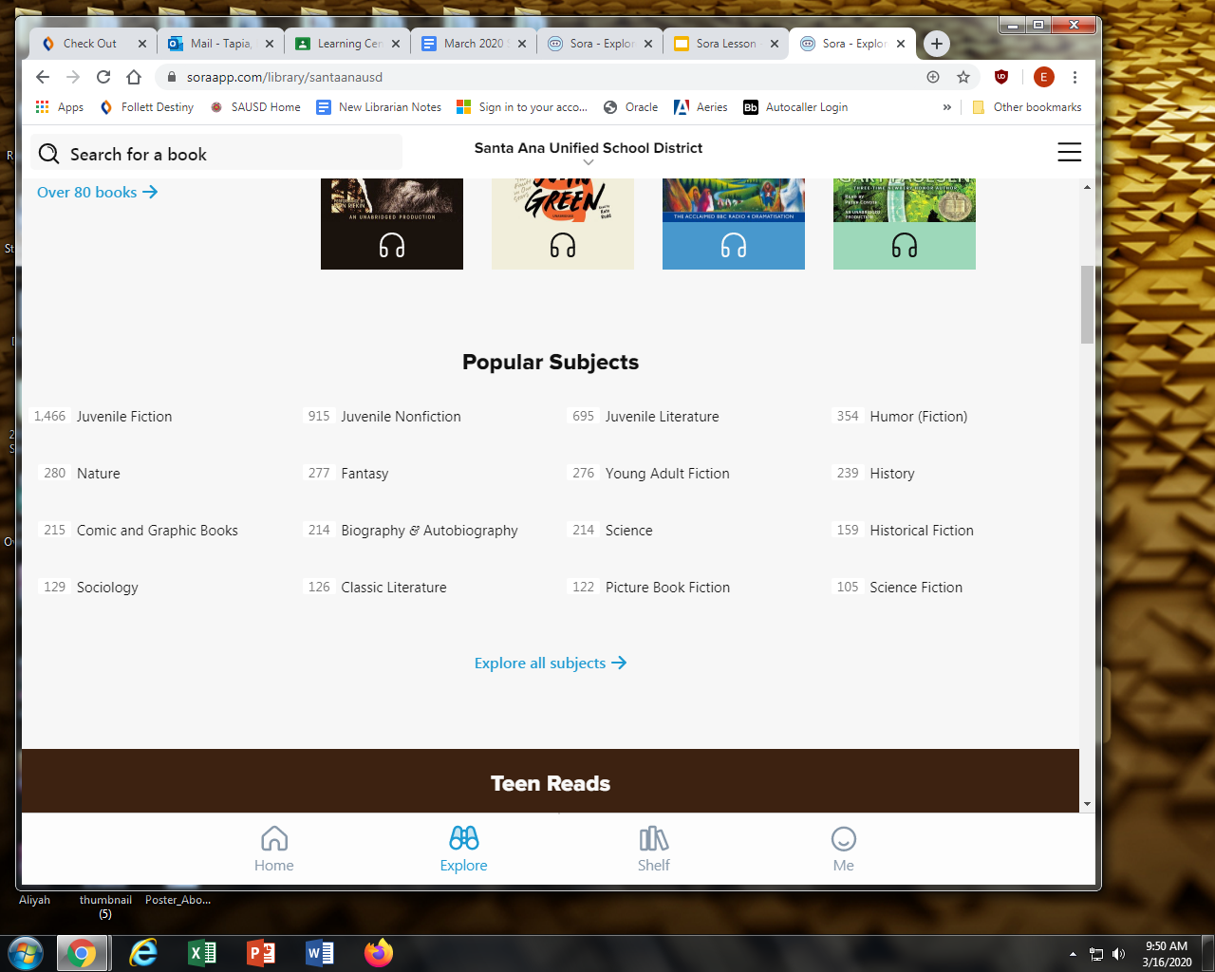
Paso 2
Explore los temas populares o explore y vea lo que le guste.

Slide 5
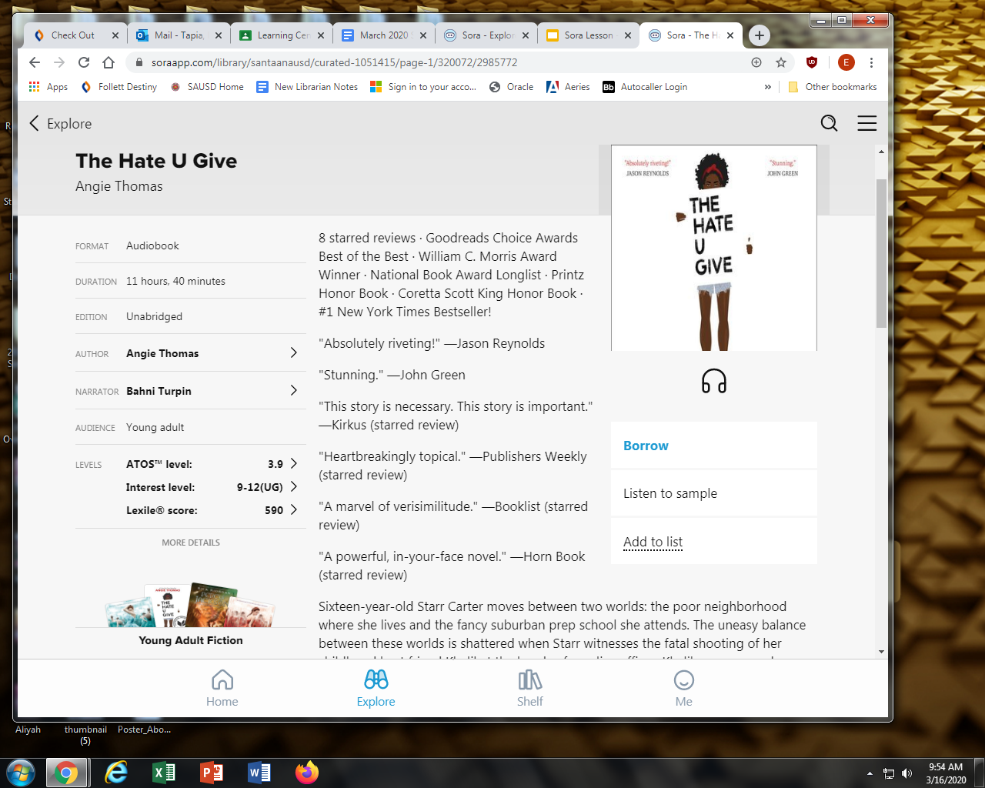
Paso 3
Haga clic en el libro que le interesa y haga clic en pedir prestado.
Si se le permite tomar prestado el libro, tendrá 2 semanas antes de la fecha de vencimiento.
Si no puede tomar prestados los libros, póngalo en espera o agréguelo a su lista.

Slide 6
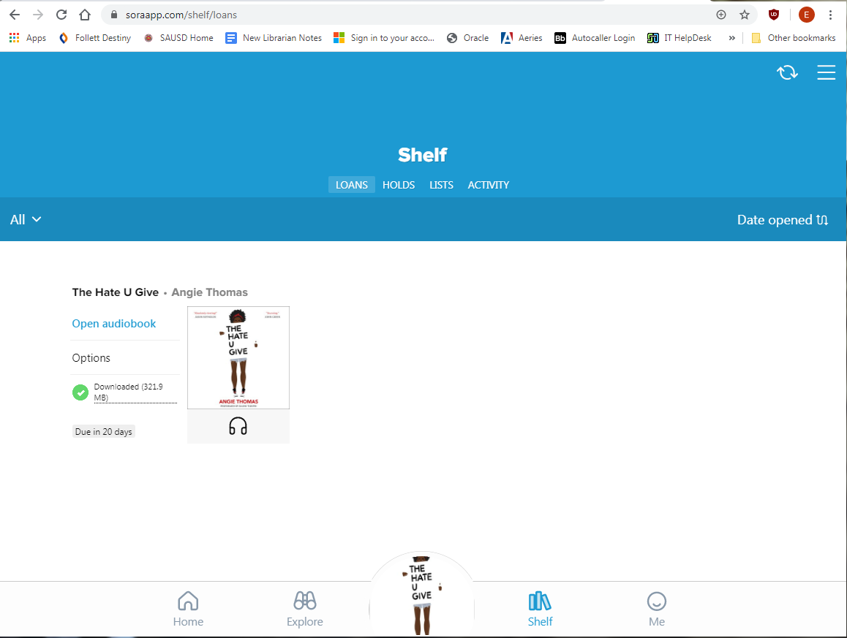
Paso 4
Haga clic en el estante para ver sus libros prestados o sus libros en espera.
O
haga clic en mí para ver sus logros de lectura.

Slide 7
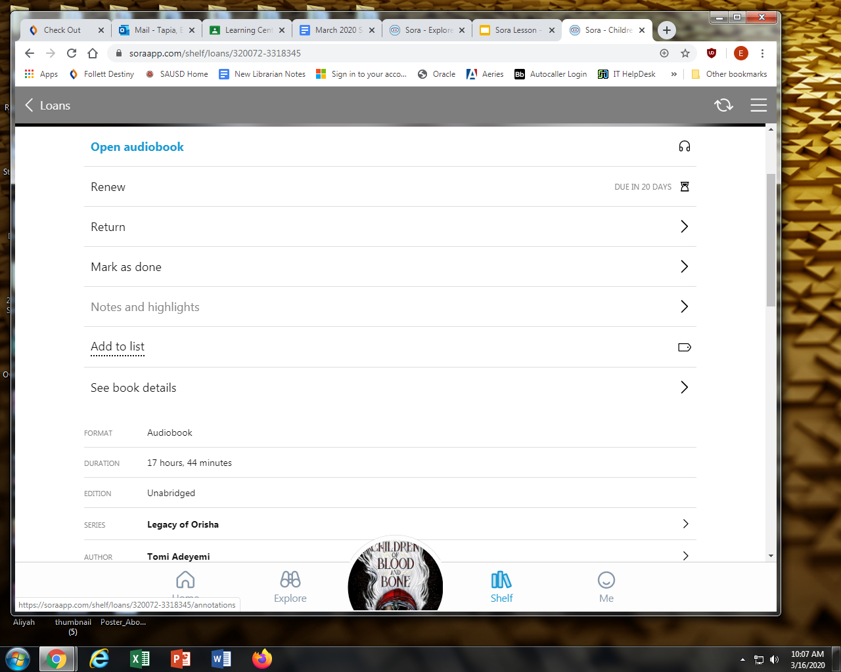
Como Regresar or Renovar
En Préstamos, haga clic en el botón Opciones junto al libro.
Puede hacer clic en renovar, devolver o agregar a la lista

Slide 8
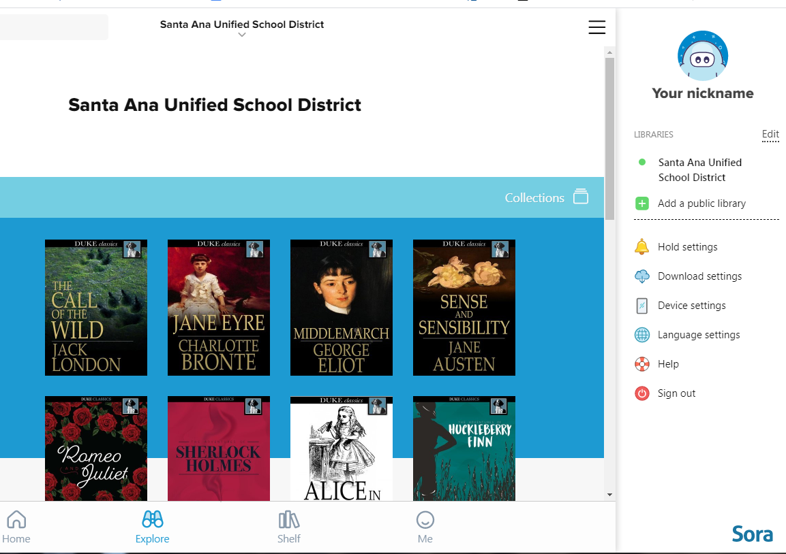
Los estudiantes pueden agregar una cuenta de biblioteca pública al:
Haga clic en la barra lateral a la derecha y haga clic en Agregar una biblioteca pública.

Slide 9
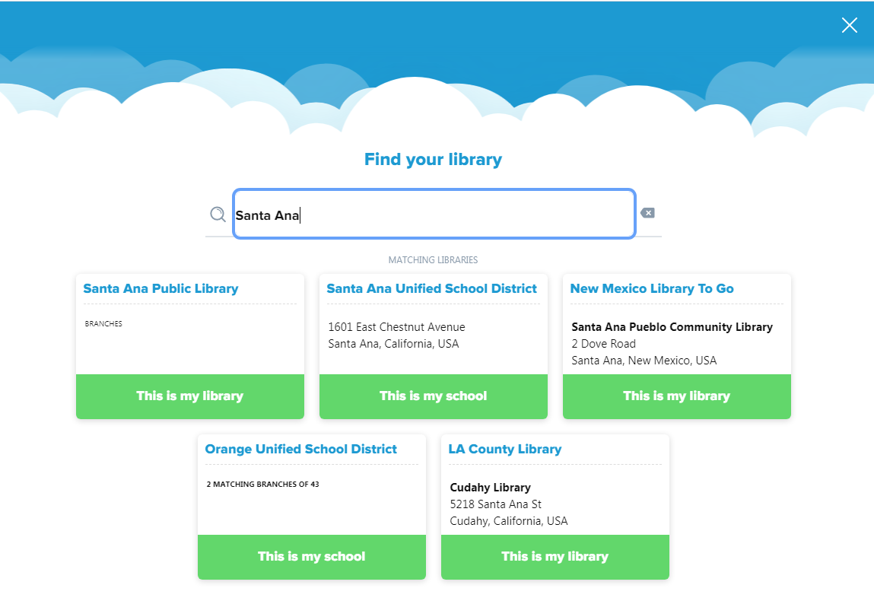
Los estudiantes pueden agregar una cuenta de biblioteca pública al:
Puede pedir prestado un libro de esa biblioteca utilizando la información de su tarjeta de biblioteca.

Slide 10
Estan Listos Para Explorar!!!

